Slide 1
第二周哈希表预备知识
Python的字典
Python的哈希表就是字典（Dictionary）。哈希表是一种以键-值对存储和访问数据的数据结构。
字典中的键必须是唯一的，而值可以是任意类型的对象。可以使用键来访问、插入、更新或删除对应的值。与列表（List）和元组（Tuple）不同，字典是通过键而不是位置来存储和访问数据的。
字典的优势：能够快速通过键来查找和操作数据，因为它内部使用了哈希表来存储键和值的映射关系。这使得字典成为处理大量数据时的有效工具。

Slide 2
例：d={'name':'jay' , 'age':22 , 'hoppy':'sing' }
name
age
哈希算法
name jay
age 22
key
Key : value

Slide 3
快乐数
输入：n = 19 输出：true
解释：
1² + 9² = 82
8² + 2² = 68
6² + 8² = 100
1² + 0² + 0² = 1
1² =1
…….
数字：5
25
4+25 = 29 4+81=85
64+25=89 64+81 = 145 1+16+25=42
16+4 = 20 4+0= 4 16 1+36=37
9+49 = 58 25+64=89 64+81=145…
不是快乐数，进入非1的无限循环

Slide 4
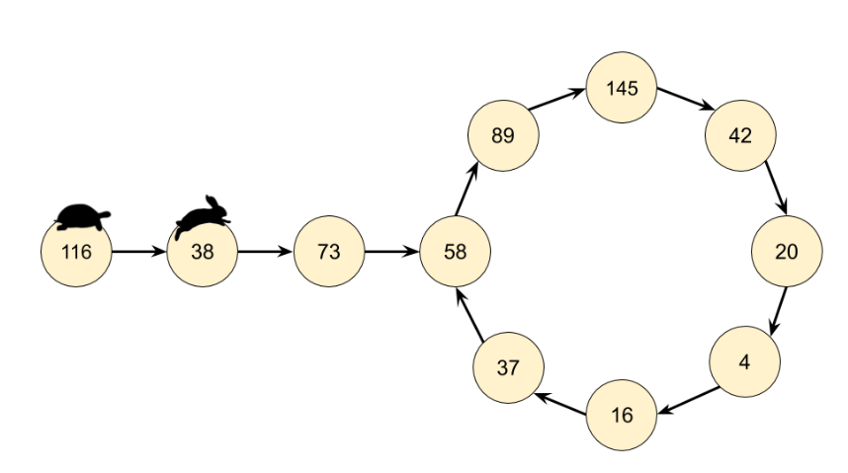
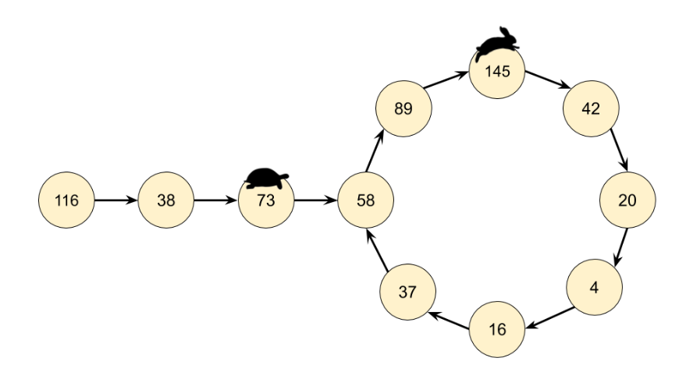
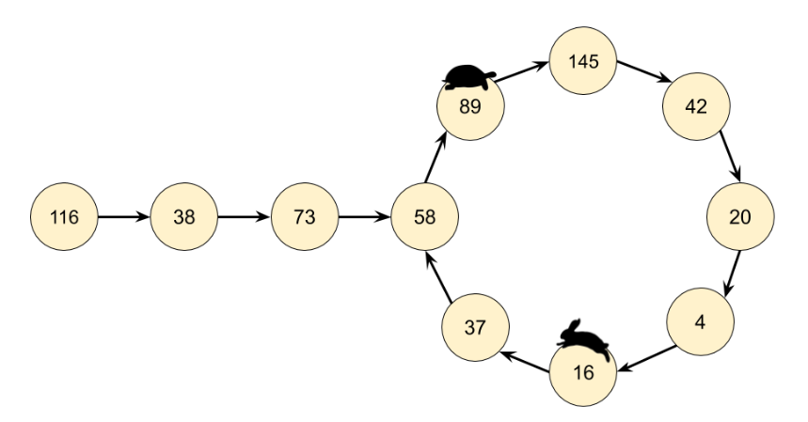
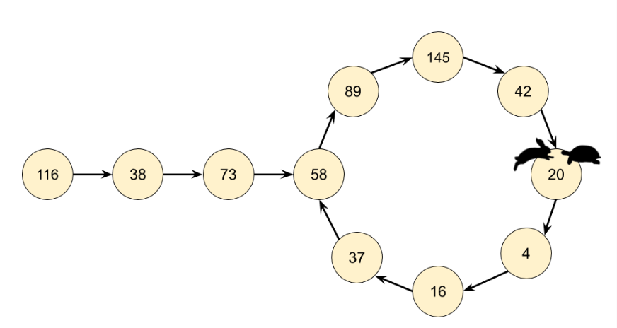
法二：双指针法
①
②
③
④

